Slide 1
ЛОКАЛЬНЫЕ ВЫЧИСЛИТЕЛЬНЫЕ СЕТИ (ЛВС)
2021 г.

Slide 2
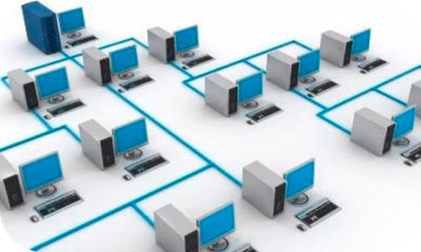
ЛВС. Основные определения
Основное назначение любой компьютерной сети – предоставление информационных и вычислительных ресурсов подключенным к ней пользователям. С этой точки зрения локальную вычислительную сеть можно рассматривать как совокупность серверов и рабочих станций.

Slide 3
ЛВС. Основные определения.
Сервер сети – компьютер, подключенный к сети и обеспечивающий ее пользователей определенными услугами (ресурсами). Серверы могут осуществлять хранение данных, управление базами данных, удаленную обработку заданий, печать заданий и ряд других функций, потребность в которых может возникнуть у пользователей сети. Сервер – источник ресурсов сети.
Рабочая станция сети – персональный компьютер, подключенный к сети, через который пользователь получает доступ к ее ресурсам. Рабочая станция сети функционирует как в сетевом, так и в локальном режиме. Она оснащена собственной операционной системой, обеспечивает пользователя всеми необходимыми инструментами для решения прикладных задач.

Slide 4
ЛВС. Основные определения.
По назначению ЛВС можно разделить на:
вычислительные, выполняющие преимущественно расчетные работы;
информационно-вычислительные, кроме расчетных операций, осуществляющие информационное обслуживание пользователей;
информационные, выполняющие в основном информационное обслуживание пользователей (создание и оформление документов, доставку пользователю директивной, текущей, справочной и другой нужной ему информации);
информационно-поисковые – разновидность информационных, специализирующаяся на поиске информации в сетевых хранилищах по нужной пользователю тематике сетей;
информационно-советующие, обрабатывающие текущую организационную, техническую и технологическую информацию и вырабатывающие результирующую информацию для поддержки принятия пользователем правильных решений;
информационно-управляющие, обрабатывающие текущую техническую и технологическую информацию и вырабатывающие результирующую информацию, на базе которой автоматически вырабатываются воздействия на управляемую систему и т. д.

Slide 5
ЛВС. Основные определения.
По количеству подключенных к сети компьютеров ЛВС можно разделить на малые, объединяющие до 10-15 машин, средние – до 50 машин и большие – свыше 50 машин.
По территориальной расположенности ЛВС делятся на компактно размещенные (все компьютеры расположены в одном помещении) и распределенные (компьютеры сети размещены в разных помещениях).

Slide 6
ЛВС. Основные определения.
По пропускной способности ЛВС
Классифицируются на:
ЛВС с малой пропускной способностью (скорости передачи данных в пределах до десятка мегабит в секунду), использующие чаще всего в качестве каналов связи тонкий коаксиальный кабель или витую пару;
ЛВС со средней пропускной способностью (скорости передачи данных – несколько десятков мегабитов в секунду), практикующие чаще всего в качестве каналов связи толстый коаксиальный кабель или экранированную витую пару;
ЛВС с большой пропускной способностью (скорости передачи данных составляют сотни и даже тысячи мегабит в секунду), использующие (например) в качестве каналов связи волоконно-оптические кабели.

Slide 7
УПРАВЛЕНИЕ ВЗАИМОДЕЙСТВИЕМ УСТРОЙСТВ В СЕТИ
Информационные системы на базе компьютерных сетей, обеспечивают решение следующих задач:
хранение данных;
обработка данных;
организация доступа пользователей к данным;
передача данных и результатов обработки данных пользователям.
По способам организации управления ЛВС делятся на:
ЛВС с централизованным управлением
ЛВС с децентрализованным управлением
В системах централизованной обработки основные функции выполняла центральная ЭВМ (Mainframe, Host).
В компьютерных сетях, реализующих распределенную обработку данных, основные функции распределены между двумя объектами: клиентом и сервером.

Slide 8
УПРАВЛЕНИЕ ВЗАИМОДЕЙСТВИЕМ УСТРОЙСТВ В СЕТИ
Приложение-клиент
Приложение-сервер
задача (приложение), рабочая станция или пользователь компьютерной сети. В процессе обработки данных клиент может сформировать запрос на сервер для выполнения сложных процедур, чтение файла, поиск информации в базе данных и т. д.
выполняет запрос, поступивший от клиента. Результаты выполнения запроса передаются клиенту. Сервер обеспечивает хранение данных общего пользования, организует доступ к этим данным и передает данные клиенту. Клиент обрабатывает полученные данные и представляет результаты обработки в виде, удобном для пользователя

Slide 9
Сетевая телеобработка данных
Телеобработка данных – совокупность методов, обеспечивающих дистанционный доступ к ресурсам систем обработки данных и ресурсам средств связи.
Системная телеобработка данных – телеобработка данных, обеспечивающая коллективное использование ресурсов систем обработки данных удаленными пользователями с возможностью организации обмена информации между компьютерами.
Сетевая телеобработка данных – телеобработка данных, обеспечивающая коллективное использование ресурсов одной или нескольких территориально рассредоточенных систем обработки данных, ресурсов средств связи и передачи данных удаленными пользователями с возможностью организации вычислительных сетей.
Система телеобработки данных (teleprocessing system) – это взаимосвязанный комплекс технических и программных средств и процедур обмена данными, реализующий телеобработку данных, то есть их обработку на расстоянии, удаленном от источника их получения или дальнейшего использования.

Slide 10
Структура сети передачи данных
Система (сеть) передачи данных (СПД) или система передачи информации – это совокупность технических и программных средств, служащих для передачи информации.
Источник
информации
Потребитель
информации
Сообщение
Сигнал
Сообщение
Передатчик
Канал передачи
Приемник
Сигнал
!!! Источник и потребитель информации непосредственно в СПД не входят – они являются абонентами системы передачи
В составе структуры СПД можно выделить:
– канал передачи (канал связи – КС);
– источник (передатчик) информации;
– потребитель (приемник) информации.

Slide 11
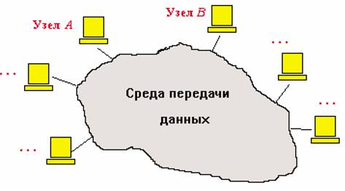
Структура сети передачи данных
Абонентами также могут быть компьютеры, маршрутизаторы ЛВС, системы хранения информации, телефонные аппараты, пейджеры, различного рода датчики и исполнительные устройства, а также люди.
Передатчик служит для преобразования полученного от абонента сообщения в сигнал, передаваемый по каналу связи, приемник – для обратного преобразования сигнала в сообщение, поступающее абоненту.

Slide 12

Структура сети передачи данных
В идеальном случае, при передаче должно быть однозначное соответствие между передаваемым и получаемым сообщениями. Однако под действием помех, возникающих в канале связи, в приемнике и передатчике, это соответствие может быть искажено, и тогда говорят о недостоверной передаче информации.

Slide 13
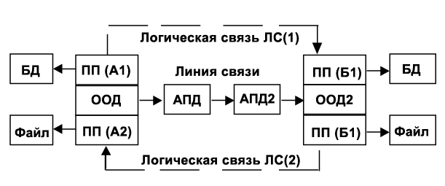
Структура сети передачи данных
Передатчик и приемник, т.е. АПД, непосредственно связывают терминальные устройства – оконечные устройства (источник и приемник информации) с каналом связи. Примерами АПД могут служить модемы, терминальные адаптеры, сетевые карты и т. д. АПД работает на физическом уровне, отвечая за передачу и прием сигнала нужной формы и мощ­ности в физическую среду (линию связи).
ПП –прикладной процесс

Slide 14

Структура сети передачи данных
В состав структуры сети передачи данных входят следующие программные и аппаратные компоненты
1. Прикладной процесс (ПП) – это некоторое приложение конечного пользователя, реализованное в прикладной программе. Прикладные процессы используют некоторые данные, расположенные в (БД) или в файлах данных. Учитывая логически связи, взаимодействие Источника и Потребителя информации в СПД можно рассматривать как взаимодействие прикладных процессов конечных пользователей через коммуникационную сеть.

Slide 15
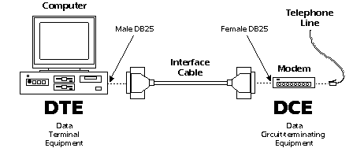
Структура сети передачи данных
2. Оборудование обработки данных (ООД, DTE) – это оборудование, подключаемое к сети передачи данных или к ВС и обеспечивающее пользователей системы стандартным интерфейсом. ООД так же называют оконечным оборудованием данных. В качестве ООД могут выступать любые ЭВМ из существующих классов и другие технические средства, например:
ЭВМ, используемые для автоматизации процессов;
рабочая станция или аппаратные устройства используемые в автоматической системе управления;
терминал, для ввода-вывода информации (например, кассовый аппарат, банковский автомат и т.п.).

Slide 16
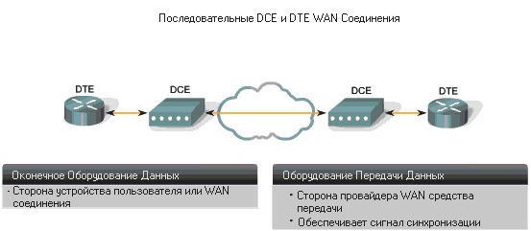
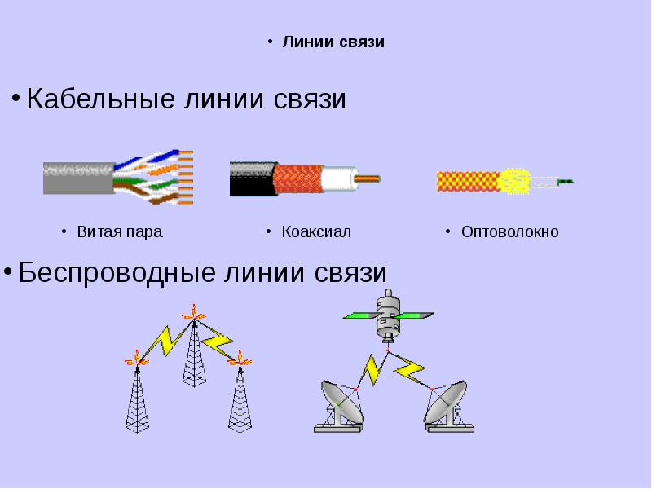
Структура сети передачи данных
3. Аппаратура передачи данных (АПД, DCE) – это устройство в составе рабочей станции для передачи данных, обеспечивающее преобразование и кодирование сигналов между ООД и линией связи.
4. Линия связи (канал связи) – это физическая линия, посредством которой осуществляется соединение передающей и принимающей аппаратуры в сети передачи данных.

Slide 17
Структура сети передачи данных
Основная функция СПД заключается в том, чтобы связать ООД таким образом, чтобы можно было обеспечить обмен данными между ними, а так же резервирование данных в случае отказа какого-либо оборудования.
Любые коммуникации в сетях состоят из двухточечных (Point-to-Point) и многоточечных (Point-to-Multi-point) соединений. Тип соединения определяет, какое количество устройств одновременно подключаются к одной среде передачи.

Slide 18
Структура сети передачи данных
Двухточечное соединение предполагает наличие линий связи между двумя различными АПД. При этом они монопольно используют канал связи. Поскольку в двухточечном соединении два устройства полностью контролируют канал связи, каждому из них гарантирована определенная пропускная способность
Многоточечное соединение характеризуется тем, что к линии связи подключено более двух различных устройств передачи (приема) данных. Т.е. канал связи совместно используется многими устройствами. Поэтому пропускная способность канала связи делится между всеми участниками соединения.

Slide 19
Одноранговые сети и сети «клиент-сервер»
2021 г.

Slide 20
Сети одноранговые и клиент-сервер
Вычислительные сети делятся на два большие класса: одноранговые сети (Peer-to-Peer Network) и клиент-сервисные сети (иерархические, Client-Server Network).
В зависимости от того, как распределены функции между компьютерами сети, они могут выступать в трех разных ролях:
Компьютер, совмещающий функции клиента и сервера, является одноранговым узлом. Сеть не может состоять только из клиентских или только из серверных узлов.
Компьютер, занимающийся исключительно обслуживанием запросов других компьютеров, играет роль выделенного сервера сети.
Компьютер, обращающийся с запросами к ресурсам другой машины, играет роль узла-клиента.

Slide 21
Сети одноранговые и клиент-сервер
В СООТВЕТСТВИИ С УКАЗАННЫМИ РОЛЯМИ СЕТЬ МОЖЕТ БЫТЬ ПОСТРОЕНА ПО ОДНОЙ ИЗ ТРЕХ СХЕМ:
Сеть на основе одноранговых узлов – одноранговая сеть
Сеть, включающая узлы всех типов – гибридная сеть
Сеть на основе клиентов и серверов – сеть с выделенными серверами

Slide 22
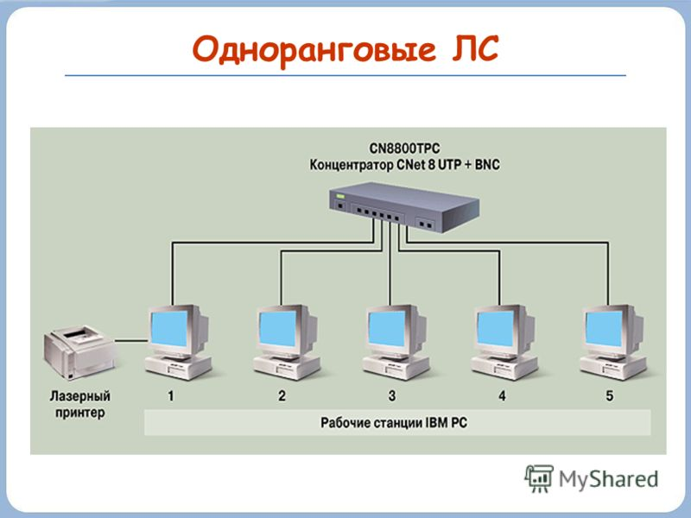
Одноранговые сети. Особенности.
Сети равноправных компьютеров, каждый их которых имеет уникальное имя (имя компьютера) и обычно пароль для входа в него во время загрузки ОС.
Каждый компьютер такой сети может одновременно являться и сервером и клиентом сети, хотя вполне допустимо назначение одного компьютера только сервером, а другого только клиентом
Каждый пользователь может по своему желанию объявить какой-либо ресурс своего компьютера разделяемым, после чего другие пользователи могут с ним работать.
На всех компьютерах устанавливается ОС, которая предоставляет всем компьютерам в сети потенциально равные возможности.

Slide 23
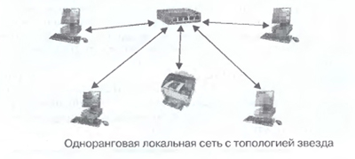
Одноранговые сети. Особенности.
Функциональная несимметричность. Обычно некоторые пользователи не желают предоставлять свои ресурсы для совместного доступа. В таком случае серверные возможности их операционных систем не активизируются, и компьютеры играют роль «чистых» клиентов.
Администратор может закрепить за некоторыми компьютерами сети только функции, связанные с обслуживанием запросов от остальных компьютеров, превратив их таким образом в «чистые» серверы, за которыми пользователи не работают.
В такой конфигурации одноранговые сети становятся похожими на сети с выделенными серверами, однако есть существенное различие. Изначально в одноранговых сетях отсутствует специализация ОС в зависимости от того, какую роль играет компьютер – клиента или сервера. Изменение роли компьютера в одноранговой сети достигается за счет того, что функции серверной или клиентской частей просто не используются.

Slide 24
Одноранговые сети. Особенности.
Одноранговые сетевые ОС способны предоставлять большинство всех тех сервисов и ресурсов, что и клиент/серверные сетевые ОС. Они также характеризуются простотой установки и относительной дешевизной.
Достоинством одноранговых сетей является их высокая гибкость – в зависимости от конкретной задачи сеть может использоваться очень активно, либо совсем не использоваться.
Из-за большой самостоятельности компьютеров в таких сетях редко бывает ситуация перегрузки (к тому же количество компьютеров обычно не велико, не больше 10).
Установка одноранговых сетей довольно проста. К тому же не требуются дополнительные дорогостоящие серверы. Кроме того, нет необходимости в системном администрировании. Пользователи сами могут управлять своими ресурсами
В одноранговых сетях допускается определение различных прав пользователей по доступу к сетевым ресурсам, но система разграничения прав развита слишком слабо.

Slide 25
Одноранговые сети. Недостатки.
Предоставляют меньшую надежность и эффективность, чем полноценные клиент/серверные сети
Если каждый ресурс защищен своим паролем, то пользователю приходиться запоминать большое число паролей
Производительность одноранговых сетей значительно снижается при увеличении размеров сети и увеличении количества участвующих в сетевых взаимодействиях компьютеров
Эксплуатация и поддержка таких сетей часто являются непростыми задачами
Из-за отсутствия возможностей централизованного управления администраторы вынуждены управлять множеством сервисов на каждой машине отдельно, обеспечивая корректность одновременного функционирования и пользовательских приложений, и серверных компонентов

Slide 26
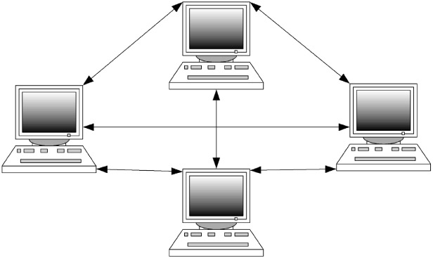
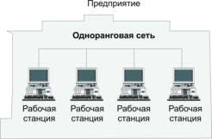
Одноранговые сети. Недостатки.
Пользователи, работающие на каждом из компьютеров, имеют возможности самостоятельного изменения настроек ОС, что зачастую приводит к неработоспособности всего программного обеспечения отдельной машины
Слабая система контроля и протоколирования работы сети, а так же трудности с резервным копированиям информации
Скорость передачи информации часто оказывается недостаточной, поскольку трудно обеспечить быстродействие процессоров, большой объем операций памяти и высокие скорости обмена с жестким диском для всех компьютеров сети
Компьютеры сети работают не только на сеть, но и решают другие задачи

Slide 27
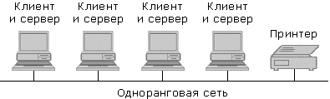
Одноранговые сети. Эффективность.
Одноранговая сеть наиболее эффективна в небольших сетях, в которых количество компьютеров не превышает 10-20 единиц.
Оптимальна для небольшого офиса. В этом случае нет необходимости в применении централизованных средств администрирования – нескольким пользователям нетрудно договориться между собой о перечне разделяемых ресурсов и паролях доступа к ним

Slide 28
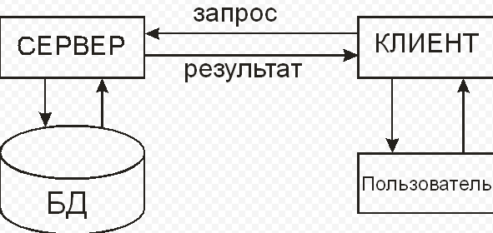
Клиент-серверные сети
Применяются в тех случаях, когда в сеть должно быть объединено много компьютеров, эти компьютеры постоянно используют множество пользователей и возможностей одноранговых сетей уже не хватает.
Тогда в сеть включают специализированный компьютер (или компьютеры), который называется выделенный сервер – это абонент сети, который предоставляет свои ресурсы другим абонентам, но сам не использует ресурсы других абонентов, то есть служит только сети.

Slide 29
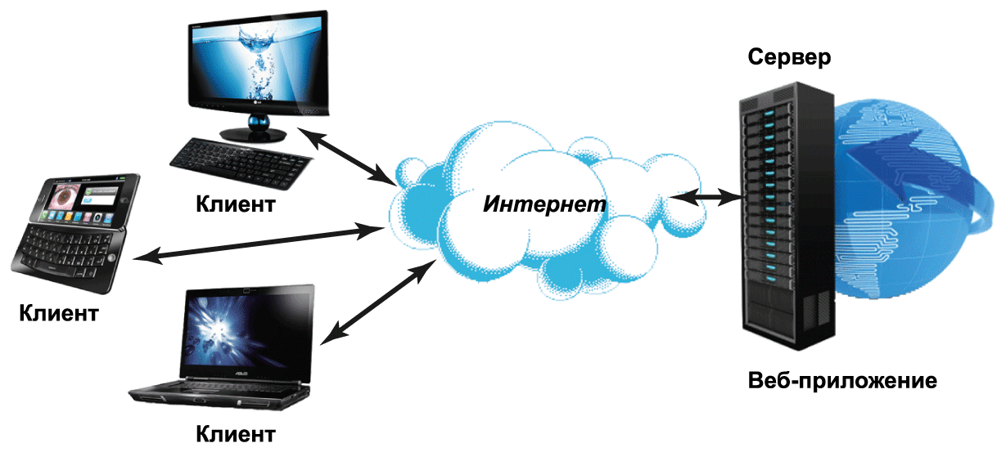
Клиент-серверные сети
Клиентом сети называется абонент сети, который использует ресурсы, но сам свои ресурсы в сеть не отдает, то есть сеть его обслуживает. Компьютер-клиент так же часто называется рабочей станцией.
В сетях с выделенными серверами используются специальные варианты сетевых ОС, которые оптимизированы для работы в роли серверов и называются серверными ОС.
Пользовательские компьютеры в таких сетях работают под управлением клиентских ОС. Серверные компьютеры предоставляют свои ресурсы клиентским рабочим станциям.

Slide 30
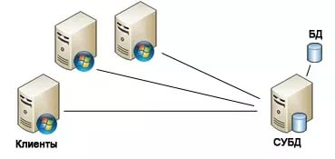
Клиент-серверные сети
Сетевая ОС, работающая на сервере (серверная ОС), отвечает за координацию всех действий, связанных с использованием всех ресурсов и сервисов этого сервера.
Клиентом в такой сети является любое сетевое устройство, формирующее запросы к серверу для использования его ресурсов и сервисов. Например, рабочие станции пользователей являются клиентами, использующими сервисы и ресурсы серверов.
Для обеспечения взаимодействия клиента и сервера на клиенте устанавливается и функционирует клиентское программное обеспечение, поддерживающее общий протокол взаимодействия клиента и сервера.

Slide 31
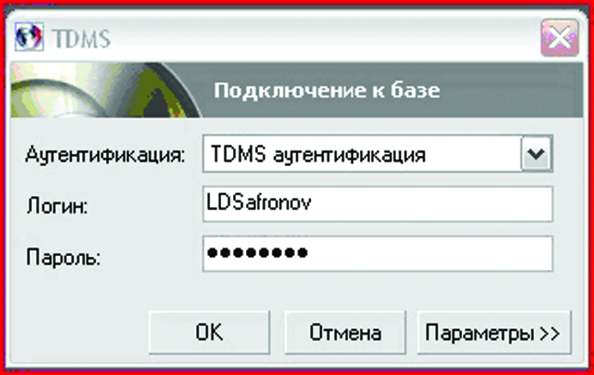
Клиент-серверные сети
Для регистрации пользователь сообщает серверу свое имя и пароль. Если сообщенные пользователем имя и пароль корректны, то сервер аутентифицирует пользователя и предоставляет доступ ко всем тем ресурсам и сервисам, на которые пользователю были даны права.
В соответствии с назначенными пользователю правами, серверная ОС предоставляет приложениям пользователя необходимые для их работы ресурсы и сервисы.
Серверная ОС управляет множеством аппаратных ресурсов сервера, например, дисками, оперативной памятью, принтерами, модемами. Файловая система сервера тоже является примером серверного ресурса.

Slide 32
Клиент-серверные сети
Cерверная ОС предоставляет множество сервисов, включая:
координацию доступа и совместного использования файлов (с использованием механизмов блокировки файлов и записей);
принтеров;
управление памятью сервера;
обеспечение безопасности данных;
предоставление возможностей сетевого взаимодействия.
Выполнение всех этих задач специально разработанной серверной ОС гарантирует надежность и безопасность любых данных хранящихся и обрабатывающихся на сервере.
При существовании в сети сотен или даже тысяч пользователей интенсивность запросов к разделяемым ресурсам может быть очень значительной, и сервер должен справляться с этим потоком запросов без больших задержек. Очевидным решением этой проблемы является использование в качестве сервера компьютера с мощной аппаратной платформой и операционной системой, оптимизированной для серверных функций.

Slide 33
Клиент-серверные сети
Существует несколько принципиальных особенностей серверных ОС:
поддержка мощных аппаратных платформ, в том числе мультипроцессорных;
поддержка большого числа одновременно выполняемых процессов и сетевых соединений;
включение в состав ОС компонентов централизованного администрирования сети (например, справочной службы или службы аутентификации и авторизации пользователей сети);
более широкий набор сетевых служб.
Большинство сетевых ОС выпускаются в двух версиях. Одна версия предназначена для работы в качестве серверной ОС, а другая – для работы на клиентской машине. Эти версии чаще всего основаны на одном и том же базовом коде, но отличаются набором служб и утилит, а также параметрами конфигурации, в том числе устанавливаемыми по умолчанию и не поддающимися изменению.

Slide 34
Клиент-серверные сети
Наиболее популярные серверные ОС:
Решение компании Microsoft: Windows Server;
Linux;
Unix Solaris, FreeBSD.
Серверы специально оптимизированы для быстрой обработки сетевых запросов на разделяемые ресурсы, а так же для управления защиты файлов и каталогов. Однако, при больших размерах сети мощности одного сервера может оказаться недостаточно, и тогда в сеть включают несколько серверов.
В сети на основе сервера можно легко менять количество подключаемых компьютеров. Такие сети также называются масштабируемыми.
Под сервером и клиентом часто понимают так же не сами компьютеры, а работающие на них приложения. В этом случае то приложение, которое отдает ресурсы в сеть, является сервером, а то приложение, которое только пользуется сетевыми ресурсами, называется клиентом.

Slide 35
Клиент-серверные сети. Достоинства.
Надежность. Это верно, если сервер действительно точно надежен. В противном случае любой отказ сервера приводит к полному параличу сети, в отличие от ситуации одноранговой сети, где отказ одного из компьютеров не приводит к отказу всей сети.
Высокая скорость обмена. Так как сервер всегда оснащается быстрым процессором (или даже несколькими)
ОЗУ большого объема
Быстрые жесткие диски
Применение гораздо более мощных средств управления доступом, зашиты данных, протоколирования обмена, чем в одноранговых сетях.

Slide 36
Клиент-серверные сети. Недостатки.
Громоздкость в случае небольшого количества компьютеров, зависимость всех компьютеров-клиентов от работы сервера.
Высокая стоимость сервера
Необходимость в специалисте-администраторе сети, имеющего соответствующую квалификацию.
Необходимо отметить, что централизованное администрирование облегчает обслуживание сети и позволяет оперативно решать все вопросы. Это важно для надежной защиты данных от несанкционированного доступа.

